Slide 1
ОТЧЕТ Исполнительного директора о результатах деятельности в 2017 году
Ассоциация «Саморегулируемая организация оценщиков «Экспертный совет»
Общее собрание членов Ассоциации 08.12.2017

Slide 2
Акценты внимания
Коммуникация с членами Партнерства и третьими лицами
Ведение реестра и делопроизводства
Партнерства
Методическая поддержка членов Партнерства и третьих лиц
Эффективное использование бюджета
Партнерства

Slide 3
Темы для обсуждения
Образовательная и методическая работа
Формирование Профессионального оценочного сообщества
О деньгах

Slide 4
Ассоциация «Саморегулируемая организация оценщиков «Экспертный совет»
Общее собрание членов Ассоциации 08.12.2017
Тема 1.
Про образовательную
и методическую работу

Slide 5
География очных образовательных мероприятий
свыше 1000 очных участников

Slide 6
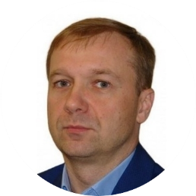
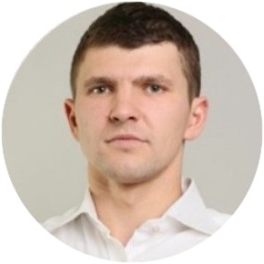
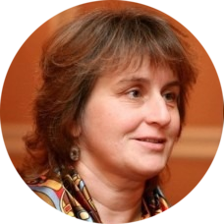
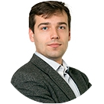
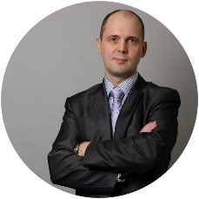
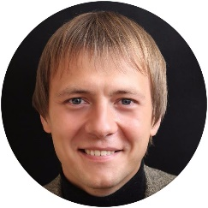
Основные преподаватели Ассоциации

Slide 7
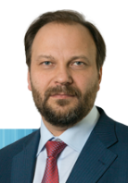
Акцент на вебинары
Разговор с Президентом
Ассоциации о квалификационном экзамене и не только
Цикл вебинаров «Вести с фронтов»:
более 700 участников
выпуск 1, выпуск 2, выпуск 3
Прочее: магистратура в РЭУ, профессиональная переподготовка в РЭУ, подготовка к сдаче квалэкзамена

Slide 8
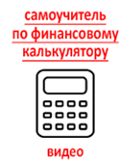
Методическое обеспечение подготовки к квалэкзамену
https://srosovet.ru/activities/Obuchenie/kval/

Slide 9
Благодарности за разработку на принципах краудсорсинга
Богатова Е.М., Бригидина С.Ю., Бурдаева Е.А., Горев С.В., Гридина О.А., Дежинова О.Ю., Другаченок Е.Е, Зумберг А.В., Ильин М.О., Ильина Ю.С., Калинкина К.Е., Киршина Н.Р., Королев С.С., Корольков Н.Н., Круглов М.В., Лапин М.В., Лебединский В.И., Линдквист А.Э., Немытов П.С., Панкратова Е.О., Потоцкая А.С., Приколота А.С., Смирнов Д.С., Ушакова А.В., Чижевская Е.С., Эдомский С.Р. …
всего 100+ человек

Slide 10
Ассоциация «Саморегулируемая организация оценщиков «Экспертный совет»
Общее собрание членов Ассоциации 08.12.2017
Тема 2.
Про становление Профессионального оценочного сообщества

Slide 11
Дискурс о квалэкзамене
качество вопросов, процедура, подготовка
видимая часть
изменения в головах
(поведение, схемы организации и методы работы)
невидимая часть

Slide 12
разрозненные оценщики
Тема выступления
профессиональное оценочное сообщество

Slide 13
Схема событий
1. Появление проблемы
осознание, что
«спасение утопающих – дело рук самих утопающих»
3. Попытка решить проблему самостоятельно
2. Формальные структуры недостаточно результативны
формирование условий
для изменений
индивидуальная
борьба
осознание нехватки
собственных ресурсов
4. Раскрытие наработок для общего пользования
7. Переход проблемы в другое состояние
5. Получает помощь от других, столкнувшихся с этой же проблемой
6. Получение синергетического эффекта от самоорганизации
рождение
коллективного Субъекта

Slide 14
Основные результаты самоорганизации
повышена результативность сдачи экзамена
(< 50% → ~ 75%)
сформирована методическая база для подготовки к экзамену
база вопросов
методички
с решебниками
IT - инфраструктура
сформирован устойчивые горизонтальные связи в сообществе
(«социальный капитал»)

Slide 15
Масштабы явления на примере «народной Базы вопросов»
22 редакции,
400 вопросов
400
сообщений обработано
3+ мес.
200
человек прислали материалы
заложена инфраструктура
(база → методички, решебники, вебинары, тесты)

Slide 16
Как формировалась «народная база вопросов»
Этап | Содержание
1 | Обсуждение вопросов на «оценочных кухнях».
2 | Некто инициативно в открытом доступе размещает описание нескольких вопросов.
3 | Появляется десяток – полтора аналогичных публикаций, содержащих формулировки вопросов разной степени точности.
4 | Некто инициативно обобщает материалы из открытого доступа – рождается первая редакция Базы вопросов.
5 | После нескольких актуализаций начинается активное использование Базы при подготовке к сдаче экзамена. Инициатору поступают предложения по ее развитию (новые вопросы и пр.).
6 | В социальных сетях и мессенджерах появляются отзывы, что База «реально помогает». Количество предложений по развитию Базы резко возрастает.
7 | Публикуются подробные рекомендации по сбору данных для Базы.
8 | К формированию Базы на постоянной основе подключается группа новых волонтеров – происходит размытие субъекта «инициатор».

Slide 17
Причины и предпосылки
снижение издержек на коммуникацию
обновление крови
появление «флага объединения»
заработала инфраструктура изменений
недостаточная результативность формальных структур
роль личности в истории

Slide 18
Варианты развития ситуации
развитие научного потенциала оценочной деятельности – на разработку методических, справочных материалов и информационных систем
расширение самоорганизации на смежные сферы деятельности и Общество в целом
замыкание активности на уровне мемов и бесконечных обсуждений в социальных сетях

Slide 19
Качественный переход последних дней
портал
#оценщикивместе

Slide 20
Ассоциация «Саморегулируемая организация оценщиков «Экспертный совет»
Общее собрание членов Ассоциации 08.12.2017
Тема 3.
О деньгах

Slide 21
Компенсационный фонд
~ 100 000 000 рублей
средства переданы Управляющей компании, размещены на депозитах в банках с государственным участием,
ОФЗ → депозиты

Slide 22
Порядок утверждения
финансовых документов
2017
2018
ПРОЕКТ
сметы 2017
бухгалтерская
отчетность 2016,
ПРОЕКТ сметы на 2018
ФАКТИЧЕСКАЯ
смета 2017

Slide 23
Результат аудита за 2016 год

Slide 24
Утвердить годовую бухгалтерскую отчетность за 2016 год
(формулировка решения, выносимого на голосование)

Slide 26
Утвердить отчет ревизионной комиссии за 2016 год
(формулировка решения, выносимого на голосование)

Slide 27
Смета на 2018 год
Прогноз поступлений членских взносов на 2018 год затруднен в связи с высокой неопределенностью, связанной со сдачей квалификационного экзамена Оценщиков:
есть риск исключения / приостановки членства значительной части Оценщиков после 01.04.2017;
не понятно количество Оценщиков, которые предоставят в Ассоциацию квалификационный аттестат до 31.12.2017 и получат соответствующую льготу.
По этой причине прогноз доходов делается по пессимистическому сценарию в укрупненном виде с сильным округлением.
1.5. По причинам, указанным в п. 1.4, существует вероятность, что членских взносов не хватит на финансирование всех статей, необходимых для обеспечения работоспособности СРОО.
Предлагается членские взносы направить на оплату наиболее критичных расходных статей, а прочие расходы покрывать за счет доходов от коммерческой деятельности

Slide 28
Смета на 2018 год
взносы₂₀₁₈ = 50% х взносы₂₀₁₇
Показатель | I квартал | II квартал | III квартал | IV квартал | Итого
Заработная плата | 741 000 | 741 000 | 741 000 | 741 000 | 2 964 000
Страховые начисления на заработную плату | 223 782 | 223 782 | 223 782 | 223 782 | 895 128
Аренда офиса | 100 000 | 100 000 | 100 000 | 100 000 | 400 000
Расходы по агентским договорам (региональные представительства Партнерства) | 298 778 | 298 778 | 298 778 | 298 778 | 1 195 110
Прочие расходы (проведение мероприятий, покупка основных средств, комплектующие и расходные материалы, банковское обслуживание, почтовые услуги, реклама, развитие сайта, правовые услуги, проведение круглых столов, аудиторские услуги, участие в ассоциациях, услуги депозитария и пр.) | 59 191 | 59 191 | 59 191 | 59 191 | 236 762
Итого | 1 422 750 | 1 422 750 | 1 422 750 | 1 422 750 | 5 691 000

Slide 29
Смета на 2018 год
3.1. Заработная плата:
оклады фиксируются на уровне 2017 года (не изменялись с 2016);
снижается занятость. Например, Президента И Начальника Департамента Контроля до 0,1 ставки;
заработная плата специалистов Отдела реестра (1 ставка) и специалистов Департамента контроля (2 ставки) оплачивается за счет деятельности, приносящий доход (не отражается в рамках сметы).
3.2. Аренда офиса:
площадь офиса уменьшается до 60 кв.м;
ставка арендной платы фиксируется на уровне 2017 года (~ 18,5 тыс.руб./кв.м/год без учета коммунальных услуг);
арендная плата с учетом коммунальных услуг составит 100 000 руб./кв.м.
Должность | Оклад, руб./мес. | Занятость, ставки | Заработная плата, руб.
 |  |  | за мес. | за год
Президент | 75 000 | 0,1 | 7 500 | 90 000
Первый вице-президент | 55 000 | 0,1 | 5 500 | 66 000
Исполнительный директор | 50 000 | 0,5 | 25 000 | 300 000
Главный бухгалтер | 50 000 | 0,5 | 25 000 | 300 000
Начальник Департамента контроля | 40 000 | 0,1 | 4 000 | 48 000
Начальник отдела реестра | 40 000 | 1 | 40 000 | 480 000
Заместитель главного бухгалтера | 40 000 | 0,5 | 20 000 | 240 000
Специалист отдела реестра | 30 000 | 2 | 60 000 | 720 000
Руководитель IT проектов | 30 000 | 1 | 30 000 | 360 000
Специалист департамента контроля | 30 000 | 1 | 30 000 | 360 000
Итого |  |  | 247 000 | 2 964 000

Slide 30
Утвердить смету на 2018 год
(формулировка решения, выносимого на голосование)

